Slide 1
Невизначеність як першопричина ризику підприємницької діяльнотсі
Лекція 1

Slide 2
Сутність та види невизначеності
Невизначеність – це ситуація, в якій ймовірність отримання результатів прийнятого рішення невідома, в окемих випадках невідомий і весь спектр наслідків такого рішення.
Ризик – ситуація, коли резултат здійснення певного процесу не відомий, але відомі, його можливі альтернативні наслідки і достатньо інформації для того, щою оінити ймовірність настання цих наслідків
Кількісно невизначеність може виступати як можливість відхилення результату від очікуваного (або середнього) значення як у меньшу, так і у більшу сторону («спекулятивна» невизначеність), або можливісь тільки негативних відхилень кінцевого результату події («чиста» невизначеність)

Slide 3
Причини виникнення невизначеностей:
- недетерміованість (внаслідок неможливості повного передбачення і прогнозування) процесів, що відбуваються на підприємстві і в економічному житті;
- відсутність повної (вичерпної) інформації;
- відсутність правдивої інформації підприємств про свою фінансово-господарську діяльність;
- вплив суб’єктивих чинників на результати проведенного аналізу (рівень кваліфікації прівників, що здійснюють аналіз);
- наявність помилок в інформації: систематичних (навмисних), випадкових, механічних;
- нестабільність ринкової економічної системи
- інформація «Касандри»

Slide 4
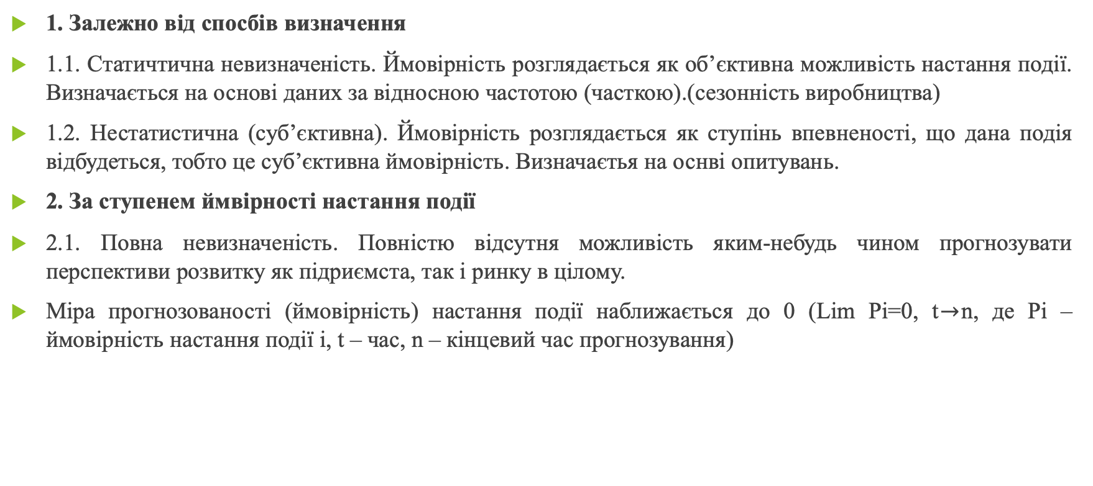
Класифікаційні ознаки ймовірності
1. Залежно від спосбів визначення
1.1. Статичтична невизначеність. Ймовірність розглядається як об’єктивна можливість настання події. Визначається на основі даних за відносною частотою (часткою).(сезонність виробництва)
1.2. Нестатистична (суб’єктивна). Ймовірність розглядається як ступінь впевненості, що дана подія відбудеться, тобто це суб’єктивна ймовірність. Визначаєтья на оснві опитувань.
2. За ступенем ймвірності настання події
2.1. Повна невизначеність. Повністю відсутня можливість яким-небудь чином прогнозувати перспективи розвитку як підриємста, так і ринку в цілому.
Міра прогнозованості (ймовірність) настання події наближається до 0 (Lim Pi=0, t$→$n, де Pi – ймовірність настання події і, t – час, n – кінцевий час прогнозування)

Slide 5
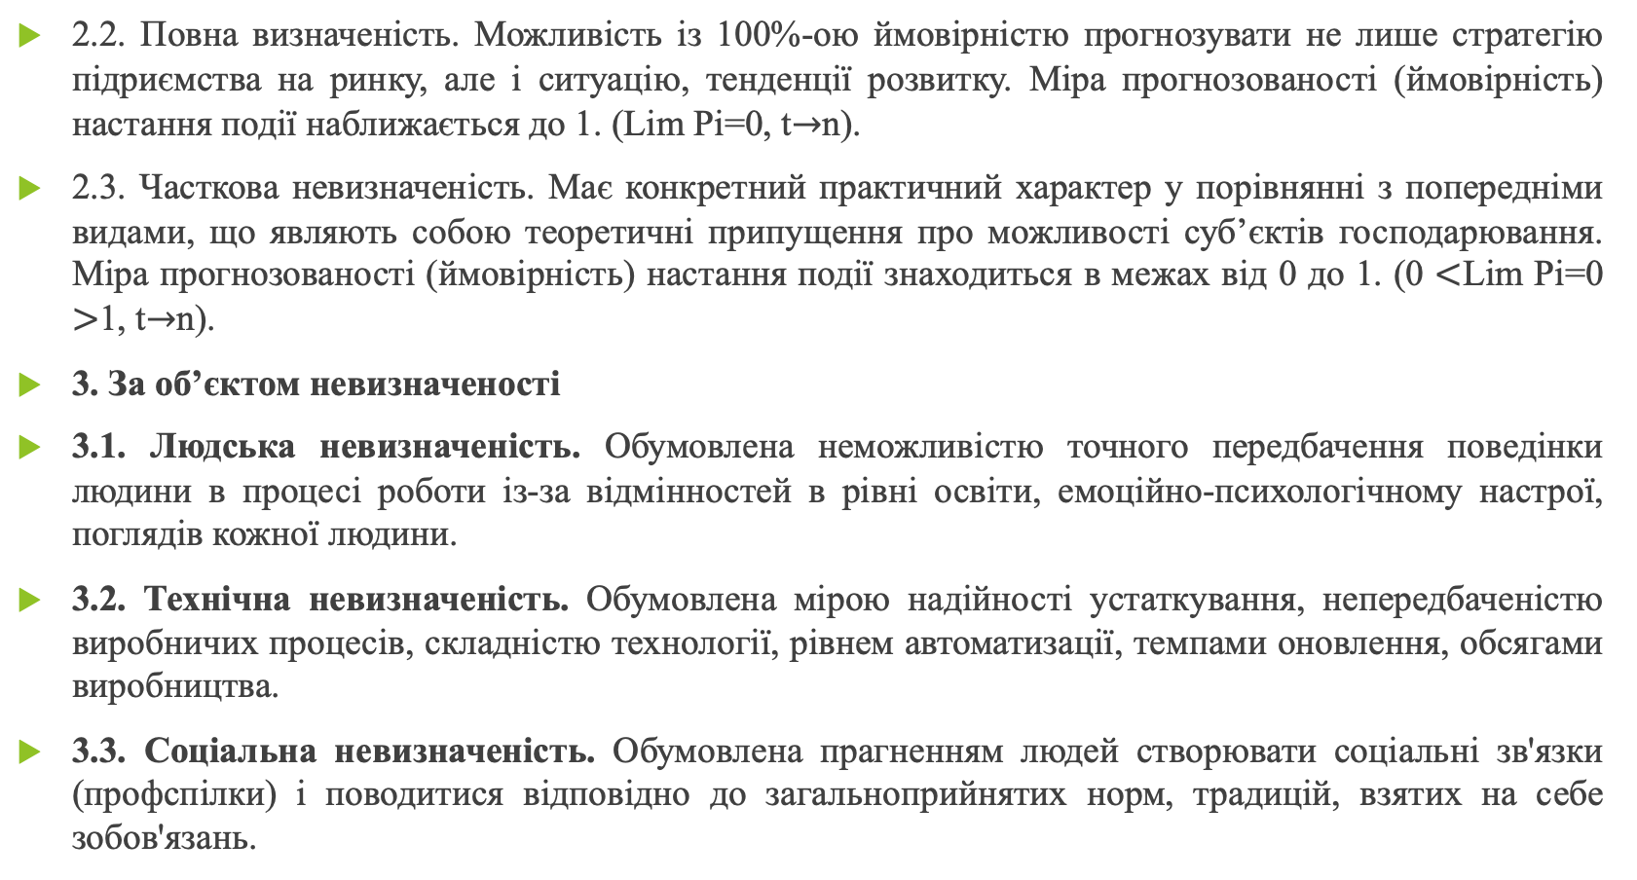
2.2. Повна визначеність. Можливість із 100%-ою ймовірністю прогнозувати не лише стратегію підриємства на ринку, але і ситуацію, тенденції розвитку. Міра прогнозованості (ймовірність) настання події наближається до 1. (Lim Pi=0, t$→$n).
2.3. Часткова невизначеність. Має конкретний практичний характер у порівнянні з попередніми видами, що являють собою теоретичні припущення про можливості суб’єктів господарювання. Міра прогнозованості (ймовірність) настання події знаходиться в межах від 0 до 1. (0 $<$Lim Pi=0 $>$1, t$→$n).
3. За об’єктом невизначеності
3.1. Людська невизначеність. Обумовлена неможливістю точного передбачення поведінки людини в процесі роботи із-за відмінностей в рівні освіти, емоційно-психологічному настрої, поглядів кожної людини.
3.2. Технічна невизначеність. Обумовлена мірою надійності устаткування, непередбаченістю виробничих процесів, складністю технології, рівнем автоматизації, темпами оновлення, обсягами виробництва.
3.3. Соціальна невизначеність. Обумовлена прагненням людей створювати соціальні зв'язки (профспілки) і поводитися відповідно до загальноприйнятих норм, традицій, взятих на себе зобов'язань.

Slide 6
Розвиток підприємства в умовах ринкової економіки на кожному етапі повинен формуватися з урахуванням різних видів невизначеності. Чинники невизначеності, що впливають на будь-який ринковий суб’єкт, також наявні безпосередньо в процесі управління ним.
4. За місцнем виникнення невизначеність в управлінні підриємством може бути наслідком:
- невизначенності у встановленні планового пріоду і, зокрема, періоду, на який розробляється стратегія розвитку підприємства;
- невизначеності формування цілей підприємства та вибору пріоритетів у визначених цілях, що може бути зумовлено наявністю ряду альтернативних цілей;
- помилок в оцінках дійсного стану справ усередині самого підприємства і його місця на ринку, до чого, у свою чергу, може призвести ряд причин об’єктивного та суб ’єктивного характеру;
- неповної або помилкової інформації стосовно перспектив розвитку даного підприємства і ринку в цілому, рішень, прийнятих на її підставі;
- можливих перебоїв у розробці чи реалізації стратегії розвитку підприємства, невизначеності контролю й оцінки результатів діяльності підприємства.

Slide 7
Зниження рівня невизначеості забезпечується:
- збором інформації, що зменшує невизнначеність очікувань;
- обробкою інформації методами аналізу, прогнозу, сценарію та з’ясуванням причин, форм і наслідків невизначеності;
- розробкою моделей, адекватних ситуаціям, що мать місце, й здобуттям у результаті моделювання значень цільових величин, функціональних залежностей станів об ’єкта управління та навколишнього середовища.

Slide 8
Фактори невизначеності
Фактори першого порядку – зміни природи, зміни виробництва, зміна людської природи
Фактори другого порядку – недостатні дані про зміни природи, виробництва, людини, перешкоди при перетворенні в інформацію, обмежені можливості її трансформації в знання
Фактори третього порядку – асиметрія інформації. (неправильне її інтерпетування)
Ознаки класифікації факторів невизначеності: (наступний слайд)
- за маштабом впливу;
- за можливістю впливу суб ’єкта на ступінь невизначеності;
- за належністю до елементів середовища

Slide 9
Фактори глобального маштабу – антропогенні зміни у природному навколишньому середовищі, прироні катаклізми, діяльність міжнародних організацій, військові дії, діяльність та бездіяльність впливових політичних фігур, стабільність економіки первних регіонів в цілому
Фактори невизначеності макрорівня – діяльність законодавчої та виконачої влади, ступінь втручання держави у діяльність суб’єктів господарювання, стабільність національної економіки, розвиток інфраструктури ринку
Фактори мезорівня – діяльність органів місцевого самоврядування, розвиток інфраструктури, ресурсну залежність регіону, наявність власних ринків збуту
Фактори мікрорівня – конкурентоспроможність продукції, недосконалість виробничого процесу та технологій, несучасні стилі управління, нераціональне використання ресурсів

Slide 10
Фактори невизначеності в залежності від можливості впливу суб’єкта на її рівень, можна поділити на умовно-об’єктивні та умовно-суб’єктивні.
Умовно-об’єктивні – політичні, правові, економічні, технічні, криміналістичні, екологічні, соціальні, кон’юнктурні
Умовно-суб’єктивні - маркетингові, виробничі, технологічні, кадрові, організаційні, управлінські, стратегічні

Slide 11
Характеристика ризку як економічної категорії
Ризик – ймовірність понесення збитків та витрат від обраного рішення та стратегії діяльності
Ризик має суб’єктивно-об ’єктивну природу.
Як об’єтивний компонент супроводжує всі види господарських операцій й існує незалежно від того, усвідомлює його наявність відповідний суб’єкт чи ні, враховує чи не визнає ризикових ситуацій.
Ризик як суб ’єктивний компонент означає готовність суб ’єкта діяльності приймати рішення з урахуванням характеру, масштабу і динаміки наявної невизначеності.
Завдання досліджень ризику полягає не в тому, щоб повністю уникнути ризику, а в тому, щоб знизити його гостроту, передбачити можливі негативні й позитивні наслідки розвитку ризику для конкретних суб'єктів.
Господарський ризик – це результат прийняття рішень в умовах невизначеності,
пов’язаний з виробництвом продукції, товарів, послуг, і реалізацією, обмінними операціями, підприємництвом, здійсненням проектів, в процесі яких є можливість оцінити ситуацію й досягти певних результатів або зазнати збитків.

Slide 12
Риси, які властиві ризику:
- ймовірнісна природа,
- економічна природа,
- альтернативність,
- невизначеність результатів,
- коливання рівня ризику,
- постійність.
Умови виникнення ризику:
- система прагне досягти певної мети;
- система обирає шлях досягнення мети;
- вибір проводиться в умовах невизначеності

Slide 13
Фактори ризику – це причини або рушійні сили, які породжують ризиковані процеси. Іх поділяють на дві частини: зовнішні та внутрішні.
Зовнішні:
- законотворча політика держави з регулювання господарської діяльності;
- непередбачені дії органів державної влади та місцевого самоврядування;
- податкова система;
- потлітична ситуація;
- економічна ситуація в країні та окремій галузі;
- навколишнє природне середовище

Slide 14
Внутрішні:
- стан техніко-технологічної бази виробництва та характер інноваційних процесів;
- рівень організації виробничого процесу;
- статегія розвитку, тактичне й оперативне планування;
- забезпеченість ресурсами та ефективність їх використання;
- якість та конкурнтоспроможність продукції;
- продуктивність праці, система її оплати та мотвації;
- витрати виробництва та обігу;
- рівень прибутковості підприємства.
Джерела ризику – це конкретні складові елементи факторів, яі зумовлюють можливість втрат.

Slide 15
Класифікація підприємницьких ризиків
1. Залежно від можливого результату:
- чисті (передбачають можливість одержання збитку чи нульового результату);
- спекулятивні (можливість одержання доходу, так і збитку)
2. За природою виникнення
- об ’єктивні (природні);
- суб ’єктивні (гравці на біржі);
- уявні (фобії)
3. За маштабом об ’єкта:
- індивідуальні;
- фірмові;
- державні;
-міждержавні

Slide 16
4. За сферою виникнення:
- зовнішні;
- внутішні.
5. За кількістю людей, що приймають рішення:
- індивідуальні;
- групові;
- масові
6. За типом:
- раціональні (обгрунтовані);
- нераціональні (необгрунтовані);
- авантюрні (азартні)
7. За тривалістю дії :
- короткочастні (короткостроковий договір);
- постійні (технічний ризик)

Slide 17
8. За ознакою реалізації:
- реалізовані;
- нереалізовані
9. За відповідністю допустимим межам:
- допустимі (припускають рівень ризику в межах його середнього рівня стосовно інших видів діяльності та інших господарючих суб’єктів)
- критичні (припускають рівень, вищий за середній, але в межах допустимих значень, прийнятих у даній економічній системі для певних видів діяльності);
- катастрофічні ризики, що перевищують максимальну межу ризику, що сформована в даній економічній системі
10. За причинами виникнення:
- ризики, викликані непевністю майбутнього;
- ризики, викликані нестачею інформації для прийняття рішень;
- ризики, викликані особистими суб’єктивними чинниками групи, що аналізує ризики

Slide 18
11. Щодо ситуації:
- стохастичні ( на умовах ймовірністного виникнення);
- невизначені (на умовах невизначеності);
- конкурентні (на умовах конфлікту чи конкуренції).
12. За можливістю страхування:
- ризики, що страхуються;
- ризики, що не страхуються.
13. За видами підприємницької діяльності:
- фінансові;
- юридичні;
- виробничі;
- інвестиційні;
- страхові;
- інноваційні.

Slide 19
14. За можливістю прогнозування:
- прогнозовані;
- такі, що частково не прогнозуються (ризики, які виникають унаслідок настання форс-мажорних подій, що можуь бути цілком передбаченими);
- непрогноовані (ризики, виникненн ких неможливо передбачити жодним із наявних методів або підходів).

